Slide 2
Pujian Kepada Allah S.W.T.
الْحَمْدُ لِلَّه
Segala puji-pujian hanya bagi Allah S.W.T.

Slide 3
Syahadah
وَأَشْهَدُ أَنْ لآ إِلَهَ إِلاَّ اللهُ وَحْدَهُ لاَ شَرِيْكَ لَهُ، وَأَشْهَدُ أَنَّ سَيِّدَنَا مُحَمَّدًا عَبْدُهُ وَرَسُوْلُهُ
Dan kami bersaksi bahawa sesungguhnya tiada tuhan melainkan Allah yang Maha Esa, tiada sekutu bagiNya dan juga kami bersaksi bahawa nabi Muhammad SAW hambaNya dan rasulNya.

Slide 4
Selawat Ke Atas
Nabi Muhammad S.A.W
اَللَّهُمَّ صَلِّ وَسَلِّمْ عَلَى سَيِّدِنَا مُحَمَّدٍ وَعَلَى آلِهِ وَأَصْحَابِهِ وَمَنْ تَبِعَهُمْ بِإِحْسَانٍ إِلَى يَوْمِ الدِّيْنِ.
Ya Allah, Cucurilah rahmat dan sejahtera ke atas hambaMu dan rasulMu Nabi Muhammad S.A.W dan ke atas keluarganya dan para sahabatnya serta pengikut Baginda sehingga hari pembalasan.

Slide 5
Pesanan Takwa
اتَّقُوا اللهَ أُوصِيْكُمْ وَإِيَّايَ بِتَقْوَى اللهِ فَقَدْ فَازَ الْمُتَّقُوْنَ.
Bertakwalah kepada Allah dengan sebenar-benarnya, sesungguhnya telah berjaya orang yang bertakwa.

Slide 7
Keamanan dan kemakmuran
Kebijaksanaan dan
Kehebatan Pemimpin
Semakin luas bidang kepimpinan,
Makin beratlah tanggungjawab dan amanah

Slide 8
Sabda Nabi S.A.W
كُلُّكُمْ رَاعٍ وَكُلُّكُمْ مَسْئُوْلٌ عَنْ رَعِيَّتِهِ
"Setiap kamu adalah pemimpin dan bertanggungjawab atas apa yang dipimpinnya.

Slide 9
Kewajipan memilih dan melantik pemimpin
Memberi kebaikan dan kesejahteraan kepada setiap orang yang dipimpin
Mengutamakan kepentingan rakyat
Pilih pemimpin yang baik
dan amanah
Meringankan beban dan
masalah rakyat
Sentiasa memelihara dan mengutamakan agama Islam
Berusaha menambahbaikan pengurusan hal ehwal kehidupan dunia

Slide 10
Firman Allah Taala Dalam
Surah Al-Anfal: Ayat 27
يَا أَيُّهَا الَّذِينَ آمَنُوا لَا تَخُونُوا اللَّهَ وَالرَّسُولَ وَتَخُونُوا أَمَانَاتِكُمْ وَأَنتُمْ تَعْلَمُونَ
“Wahai orang-orang yang beriman, janganlah kamu mengkhianati amanah Allah s.w.t. dan Rasul-Nya, dan janganlah kamu mengkhianati amanah-amanah yang dipertanggungjawabkan ke atas kamu, sedang kamu mengetahui”.

Slide 11
Kisah Khalifah Umar bin Abdul ‘Aziz
ketika dilantik menjadi khalifah
Bersendirian bersolat dan menangis
Air mata bercucuran hingga ke janggut
Fikirkan tentang amanah yang diberi
“nasib rakyatku yang fakir, mereka yang kelaparan, mereka yang sakit lagi menderita, orang-orang kampung yang susah”
“Akan dipersoalkan tentang kepimpinan yang telah diamanahkan”

Slide 12
Kisah ketika Khalifah Harun al-Rasyid menaiki Bukit Safa sewaktu beliau menjadi
Khalifah Islam
Lihatlah kamu ke arah Ka’bah
‘Abdullah bin ‘Abd al-Aziz al-‘Umari
“Berapakah jumlah manusia yang sedang engkau lihat?”
“Ketahuilah engkau bahawa sesungguhnya setiap mereka itu hanya akan disoal pada hari kiamat nanti tentang diri mereka sahaja, tetapi engkau akan disoal tentang dirimu dan juga tentang diri mereka semua, maka berhati-hatilah engkau tentang nasibmu di akhirat nanti.”
Khalifah
Harun al-Rasyid
Menangis kerana mengenangkan masa depan nasibnya di akhirat

Slide 13
Tanggungjawab Pemimpin
Akan dipersoalkan segala kepimpinannya
Kisah Saidina Umar Al Khattab
Keluar malam untuk lihat keadaan rakyatnya
Memikul guni gandum dan memasaknya di rumah rakyat
"aku takut di akhirat nanti, aku ditanya tentang seekor keldai, kerana aku tidak menutup satu lubang menyebabkan ia terjatuh ke dalam lubang berkenaan."

Slide 14
Kesimpulan
Negara akan lebih makmur dan aman jika kita mempunyai ramai pemimpin yang jujur, amanah, berkarisma dan berjiwa rakyat
1
2
Kewajipan sebagai rakyat untuk menjalankan tugas memilih pemimpin
3
Pilihan kepimpinan yang betul, akan membawa rahmat, keberkatan dan dipelihara kehidupan dunia serta akhirat

Slide 15
Firman Allah Taala Dalam
Surah al Hajj, Ayat : 41
الَّذِينَ إِن مَّكَّنَّاهُمْ فِي الْأَرْضِ أَقَامُوا الصَّلَاةَ وَآتَوُا الزَّكَاةَ وَأَمَرُوا بِالْمَعْرُوفِ وَنَهَوْا عَنِ الْمُنكَرِ ۗ وَلِلَّهِ عَاقِبَةُ الْأُمُورِ.
Iaitu mereka yang jika Kami berikan mereka kekuasaan memerintah di bumi nescaya mereka mendirikan sembahyang serta mengeluarkan zakat, dan mereka menyuruh berbuat kebaikan serta melarang daripada melakukan kejahatan dan kemungkaran. Dan (ingatlah) bagi Allah jualah kesudahan segala urusan.

Slide 16
بَارَكَ اللهُ ِلىْ وَلَكُمْ بِالْقُرْءَانِ الْعَظِيْمِ، وَنَفَعَنِى وَإِيَّاكُمْ بِمَا فِيْهِ مِنَ الأَيَاتِ وَالذِّكْرِ الْحَكِيْمِ، وَتَقَبَّلَ مِنِّي وَمِنْكُمْ تِلاوَتَهُ إِنَّهُ هُوَ السَّمِيعُ الْعَلِيْمُ. أَقُوْلُ قَوْلِيْ هَذَا وَأَسْتَغْفِرُ اللهَ الْعَظِيْمَ لِيْ وَلَكُمْ، وَلِسَائِرِ الْمُسْلِمِيْنَ وَالْمُسْلِمَاتِ، وَالْمُؤْمِنِيْنَ وَالْمُؤْمِنَاتِ فَاسْتَغْفِرُوْهُ، إِنَّهُ هُوَ الْغَفُوْرُ الرَّحِيْمُ.

Slide 17
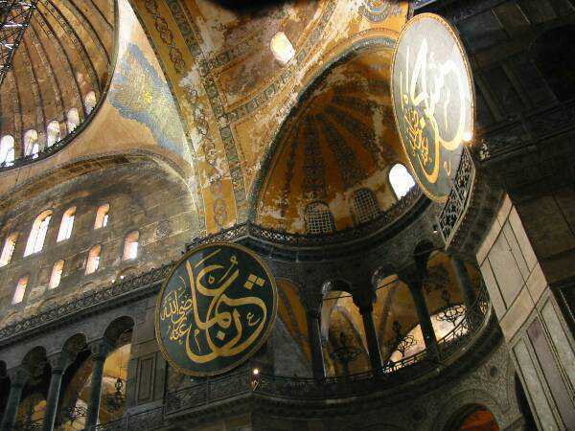
Doa Antara Dua Khutbah
Aamiin Ya Rabbal Aalamin..
Tuhan Yang Memperkenankan Doa Orang-orang Yang Taat, Berilah Taufik Kepada Kami Di Dalam Mentaatimu, Ampunilah Kepada Mereka Yang Memohon Keampunan.
Aamiin

Slide 19
Pujian Kepada Allah S.W.T.
الْحَمْدُ لِلَّهِ
Segala puji-pujian hanya bagi
Allah S.W.T.

Slide 20
Syahadah
وَأَشْهَدُ أَنْ لآ إِلَهَ إِلاَّ اللهُ وَحْدَهُ لاَ شَرِيْكَ لَهُ، وَأَشْهَدُ أَنَّ سَيِّدَنَا مُحَمَّدًا عَبْدُهُ وَرَسُوْلُهُ
Aku bersaksi bahawa sesungguhnya tiada tuhan melainkan Allah, keEsaan-Nya tiada sekutu bagi-Nya dan juga aku bersaksi bahawa nabi Muhammad S.A.W hamba-Nya dan rasul-Nya.

Slide 21
Selawat Ke Atas
Nabi Muhammad S.A.W
اللَّهُمَّ صَلِّ وَسَلِّمْ وَبَارِكْ عَلَى سَيِّدِنَا مُحَمَّدٍ،
وَعَلَى آلِهِ وَأَصْحَابِهِ وَأَتْبَاعِهِ إِلَى يَوْمِ الدِّيْنِ.
Ya Allah, Cucurilah rahmat dan sejahtera ke atas hambaMu dan rasulMu Nabi Muhammad S.A.W dan ke atas keluarganya dan para sahabatnya serta pengikut Baginda sehingga hari pembalasan.

Slide 22
Seruan
Selawat dan salam kepada Rasulullah s.a.w.
(Surah Al-Ahzab : Ayat 56)
“Sesungguhnya Allah Taala Dan Para MalaikatNya Sentiasa Berselawat Ke Atas Nabi (Muhammad).
Wahai Orang-orang Beriman! Berselawatlah Kamu
Ke Atasnya Serta Ucapkanlah Salam Sejahtera Dengan Penghormatan Ke Atasnya Dengan Sepenuhnya”.

Slide 23
Selawat

Slide 24
وَارْضَ اللَّهُمَّ عَنِ الْخُلَفَاءِ الرَّاشِدِيْنَ الْمَهْدِيِّيْنَ، سَادَتِنَا أَبِيْ بَكْرٍ وَعُمَرَ وَعُثْمَانَ وَعَلِيّ، وَعَنْ بَقِيَّةِ الصَّحَابَةِ أَجْمَعِيْنَ، وَعَنِ التَّابِعيْنَ وَتَابِعِى التَّابِعِيْنَ بِإِحْسَانٍ إِلَى يَوْمِ الدِّيْن.
Dan berilah keredhaan ke atas Khalifah ar-rasyidin, Abu Bakar, Omar, Uthman dan Ali, dan seluruh sahabat-sahabatnya serta pengikut- pengikut Baginda hingga hari pembalasan.

Slide 25
اللَّهُمَّ اغْفِرْ لِلْمُؤْمِنِيْنَ وَالْمُؤْمِنَاتِ، وَالمُسْلِمِيْنَ وَالْمُسْلِمَاتِ الأَحْيَاءِ مِنْهُمْ وَالأَمْوَات.
إِنَّكَ سَمِيْعٌ قَرِيْبٌ مُجِيْبُ الدَّعَوَات.
Ya Allah, Ampunkanlah Dosa Golongan Mu’minin Dan Mu’minaat, Muslimin Dan Muslimat, samada yang masih hidup atau yang telah mati. Sesungguhnya Engkau Maha Mendengar dan Maha Memakbulkan segala permintaan.

Slide 26
اللَّهُمَّ أَلِّفْ بَيْنَ قُلُوْبِنَا، وَأَصْلِحْ ذَاتَ بَيْنِنَا، وَاجْعَلْنَا مِنَ الرَّاشِدِيْن. اللَّهُمَّ أَحْسِنْ عَاقِبَتَنَا فِى الأُمُوْرِ كُلِّهَا، وَأَجِرْنَا مِنْ خِزْيِ الدُّنْيَا وَعَذَابِ الأَخِرَة، يَا رَبَّ الْعَالَمِيْن.
Ya Allah, lembutkanlah hati-hati kami.. perbaikilah hubungan antara kami. Dan jadilah kami golongan yang mendapat bimbingan daripadaMu.
Ya Allah.. Perelokkan kesudahan kami dalam segala hal semuanya, dan lindungilah kami daripada kehinaan di dunia dan di akhirat.
Wahai Tuhan sekalian alam..

Slide 29
رَبَّنَا ظَلَمْنَا أَنْفُسَنَا وَإِنْ لَمْ تَغْفِرْ لَنَا وَتَرْحَمْنَا لَنَكُوْنَنَّ مِنَ الْخَاسِرِيْنَ.
لآ إِلَهَ إِلاَّ أَنْتَ سُبْحَانَكَ إِنَّا كُنَّا مِنْ الظَّالِمِيْنَ. رَبَّنَا آتِنَا فِي الدُّنْيَا حَسَنَةً وَفِي الآخِرَةِ حَسَنَةً وَقِنَا عَذَابَ النَّارِ. وَصَلَّى اللهُ عَلىَ سَيِّدِنَا مُحَمَّدٍ وَعَلىَ آلِهِ وَصَحْبِهِ وَسَلَّمْ. وَالْحَمْدُ للهِ رَبِّ الْعَالَمِيْنَ.
Ya Allah …
Kami Telah Menzalimi Diri Kami Sendiri
Dan Sekiranya Engkau Tidak Mengampunkan Kami Dan Merahmati Kami Nescaya Kami Akan Menjadi Orang Yang Rugi.
Tiada Tuhan Melainkan Engkau Maha Suci Engkau Sesungguhnya Kami Di Kalangan Orang-orang
Yang Menzalimi Diri.
Ya Allah…
Kurniakanlah Kepada Kami Kebaikan Di Dunia Dan Kebaikan Di Akhirat Serta Hindarilah Kami Dari Seksaan Neraka.

Slide 30
Wahai Hamba-hamba Allah….
Sesungguhnya ALLAH menyuruh berlaku adil, dan berbuat kebaikan, serta memberi bantuan kepada kaum kerabat dan melarang daripada melakukan perbuatan-perbuatan keji dan mungkar serta kezaliman. Ia mengajar kamu (dengan suruhan dan larangannya ini) supaya kamu mengambil peringatan mematuhinya.

Slide 31
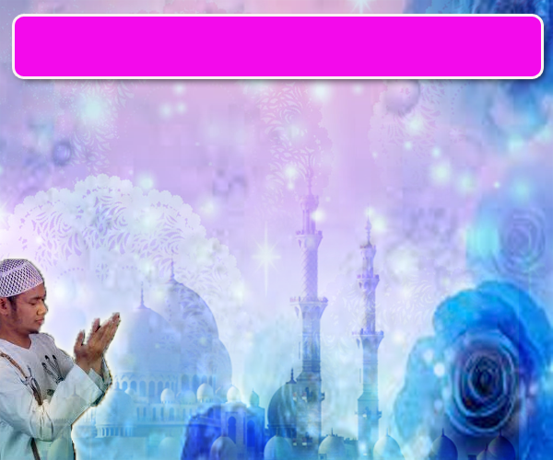
Maka Ingatlah Allah Yang Maha Agung
Nescaya Dia Akan Mengingatimu
Dan Bersyukurlah Di Atas Nikmat-nikmatNya Nescaya Dia Akan Menambahkan Lagi Nikmat Itu Kepadamu, dan Pohonlah
Dari Kelebihannya, Nescaya Akan Diberikannya Kepadamu. Dan Sesungguhnya Mengingati Allah Itu Lebih Besar (Faedah Dan Kesannya) Dan (Ingatlah) Allah Mengetahui Apa Yang Kamu Kerjakan.

Slide 32
اقامة الصلاة
اقامة الصلاة
اقامة الصلاة
Dirikan Solat….
Lurus dan betulkan saf anda kerana
saf yang lurus termasuk dalam kesempurnaan solat.

Slide 33
INTISARI KHUTBAH JUMAAT PADA 09/03/2018
TAJUK: KEPIMPINAN ADALAH AMANAH ALLAH.
PEMIMPIN ADALAH PENANGGUNG AMANAH ALLAH MEMELIHARA ISLAM, MENGURUS DAN MEMBAWA KEBAIKAN KEPADA MEREKA YANG DI BAWAH PIMPINANNYA. MENCARI DAN MEMILIH PEMIMPIN YANG BAIK DAN AMANAH ADALAH KEWAJIPAN ORANG RAMAI.
DI ANTARA TANGGUNGJAWAB PEMIMPIN IALAH MEMBAWA KEBAJIKAN DAN KESEJAHTERAAN RAKYAT SERTA MENGUTAMAKAN KEPENTINGAN MEREKA SEPERTI MEMAHAMI MASALAH DAN KESUSAHAN MEREKA DENGAN BERUSAHA MENYELESAIKAN MASALAH ITU.
DI DALAM ISLAM, MENJADI PEMIMPIN BUKANLAH SUATU KESEMPATAN UNTUK KEMEGAHAN ATAU KEKAYAAN. KHALIFAH UMAR SETELAH MENJADI KHALIFAH SERING MEMIKIRKAN NASIB RAKYAT. BAGINDA SERING MENANGISI NASIB RAKYATNYA SERTA BERUSAHA MENCARI JALAN UNTUK MENGELUARKAN MEREKA DARIPADA KESUKARAN WALAUPUN TERPAKSA MERONDA BERSENDIRIAN DI WAKTU MALAM.
PEMIMPIN PERLU INSAF BAHAWA MEREKA YANG DI BAWAH PIMPINANNYA MEMPUNYAI BILANGAN TERTENTU DAN SETIAP MEREKA AKAN DITANYA SEJAUH MANA PEMIMPIN MEREKA MENUAIKAN AMANAH TERHADAP MEREKA DI HARI HISAB KELAK.

